Slide 1


CHALLENGE 2023
Engenharia de Software- 1º ANO

Slide 2

Empresa parceira:
ChatGPT, quem é a IBM?
“A IBM é uma empresa multinacional de tecnologia sediada nos Estados Unidos, fundada em 1911 como Computing-Tabulating-Recording Company (CTR) e posteriormente renomeada para International Business Machines (IBM) em 1924. A empresa é amplamente conhecida por suas contribuições para a indústria da computação, incluindo a invenção do primeiro computador pessoal, o IBM PC, em 1981.
Ao longo dos anos, a IBM expandiu seu portfólio de produtos e serviços, incluindo software, hardware, serviços de consultoria e infraestrutura em nuvem. A empresa também é conhecida por sua pesquisa inovadora e avanços em áreas como inteligência artificial, blockchain e computação quântica.
A IBM é uma das maiores empresas de tecnologia do mundo, empregando mais de 350.000 pessoas em todo o mundo e atendendo clientes em mais de 170 países”
A

Slide 3
O desafio:
Como disse o chatGPT, a IBM é uma empresa que trabalha no limite da tecnologia. Um de seus principais desafios atualmente é ligado a “smart cities”. No nosso desafio deveremos estudar maneiras de monitorar trânsito poluição sonora, do ar, rios para prover um painel de controle desses dados, por exemplo, ou de fato propor soluções utilizando tecnologias desenvolvidas por vocês baseados nos conteúdos que aprenderem durante o semestre.
O tema é bastante aberto propositalmente para que vocês usem a criatividade e proponham soluções originais. Conversem com seus professores e mirem alto.

Slide 4
O desafio: Cidades Sustentáveis
Sustentabilidade é um tema extremamente relevante nas cidades por diversas razões:
Meio Ambiente: Centros urbanos concentram o consumo de recursos naturais e geram enormes volumes de resíduos potencialmente poluidores da água, ar e solo
Efeito Estufa: Centros urbanos são responsáveis por grande parte da emissão de gases de efeito estufa, especialmente pelo alto consumo de combustíveis fósseis
Disponibilidade de Recursos: Centros urbanos são altos consumidores de energia elétrica e água, cujos custos de fornecimento para a população estão em constante crescimento
Qualidade de Vida: Com a redução de espaços verdes as cidades têm oferecido cada vez menos opções de lazer saudável para os cidadãos.
Resiliência: Cidades sustentáveis são mais resistentes a desastres naturais e crises econômicas, com maior capacidade de recuperação

Slide 5
O desafio: Cidades Sustentáveis
Ciente de sua responsabilidade e da potencialidade das tecnologias para a criação de centros urbanos mais sustentáveis a IBM traz como desafio:
Como usar a tecnologia de modo inteligente e responsável para criar ambientes sustentáveis nas cidades?
Vocês têm como desafio propor soluções de sustentabilidade para os centros urbanos, usando tecnologia e os conhecimentos adquiridos ao longo do curso, podendo assim contribuir para a conscientização da população e das organizações, para o monitoramento ambiental, o tratamento de problemas ou mesmo para propiciar a recuperação do impacto de problemas que afetem o meio ambiente e o bem estar dos cidadãos

Slide 6
Grupo:
Nome dos componentes:
Xx
Xx
Xx
Xx

Slide 7

1º Entrega
Storytelling e Inspiração Empreendedora
▣ Sprint 1: ppt com (1) apresentação da estruturação do tema com dores e problemas mapeados dentro desse cenário, e (2) ideia que resolve as dores e problemas levantados da empresa (IBM).
▣ Sprint 2: ppt com o canvas da proposta de valor preenchido com aprofundamento entre o segmento de clientes e a proposta de valor, para melhoria ou lançamento de um novo produto ou serviço. O produto ou serviço ofertado será desenvolvido durante as disciplinas do curso.

Slide 8
Sprint 1: ppt com (1) apresentação da estruturação do tema com dores e problemas mapeados dentro desse cenário, e (2) ideia que resolve as dores e problemas levantados da empresa (IBM).
(Escolha do tema dentro de smart cities) Xx Xx Xx Xx Xx Xx xx | (Dores e problemas) Xx Xx Xx Xx Xx Xx xx
MOTIVAÇÕES
TENSÕES
Desafio (pergunta problema) Como podemos:
Xxx
Xxx
xxx

Slide 9

Sprint 1: ppt com (1) apresentação da estruturação do tema com dores e problemas mapeados dentro desse cenário, e (2) ideia que resolve as dores e problemas levantados da empresa (IBM).
Post It
Post It
Post It
Post It
Post It
Post It
Post It

Slide 10
Sprint 1: ppt com (1) apresentação da estruturação do tema com dores e problemas mapeados dentro desse cenário, e (2) ideia que resolve as dores e problemas levantados da empresa (IBM).
IDEIA | GRAVIDADE | URGÊNCIA | TENDÊNCIA | OPERACIONALIZAÇÃO | GRAU CRÍTICO (GxUxTxO) | SEQUÊNCIA DE ATIVIDADES

Slide 11
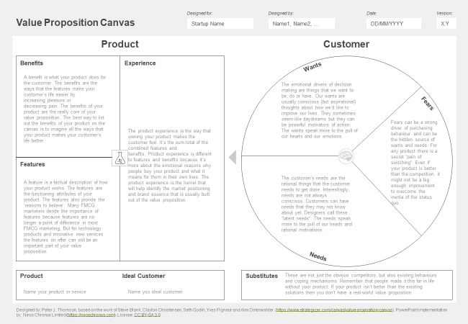
Sprint 2: ppt com o canvas da proposta de valor preenchido com aprofundamento entre o segmento de clientes e a proposta de valor, para melhoria ou lançamento de um novo produto ou serviço. O produto ou serviço ofertado será desenvolvido durante as disciplinas do curso.

Slide 12
Startup Name
Name1, Name2, …
DD/MM/YYYY
X.Y
A benefit is what your product does for the customer. The benefits are the ways that the features make your customer’s life easier by increasing pleasure or decreasing pain. The benefits of your product are the really core of your value proposition. The best way to list out the benefits of your product on the canvas is to imagine all the ways that your product makes your customer’s life better.
The product experience is the way that owning your product makes the customer feel. It’s the sum total of the combined features and benefits. Product experience is different to features and benefits because it’s more about the emotional reasons why people buy your product and what it means for them in their own lives. The product experience is the kernel that will help identify the market positioning and brand essence that is usually built out of the value proposition.
The emotional drivers of decision making are things that we want to be, do or have. Our wants are usually conscious (but aspirational) thoughts about how we’d like to improve our lives. They sometimes seem like daydreams but they can be powerful motivators of action. The wants speak more to the pull of our hearts and our emotions.
Fears can be a strong driver of purchasing behaviour and can be the hidden source of wants and needs. For any product there is a secret “pain of switching“. Even if your product is better than the competition, it might not be a big enough improvement to overcome the inertia of the status quo.
A feature is a factual description of how your product works. The features are the functioning attributes of your product. The features also provide the ‘reasons to believe’. Many FMCG marketers deride the importance of features because features are no longer a point of difference in most FMCG marketing. But for technology products and innovative new services the features on offer can still be an important part of your value proposition.
The customer’s needs are the rational things that the customer needs to get done. Interestingly, needs are not always conscious. Customers can have needs that they may not know about yet. Designers call these “latent needs“. The needs speak more to the pull of our heads and rational motivations.
These are not just the obvious competitors, but also existing behaviours and coping mechanisms. Remember that people made it this far in life without your product. If your product isn’t better than the existing solutions then you don’t have a real-world value proposition.
Name your product or service
Name you ideal customer
Designed by: Peter J. Thomson, based on the work of Steve Blank, Clayton Christensen, Seth Godin, Yves Pigneur and Alex Osterwalder. (https://www.strategyzer.com/canvas/value-proposition-canvas). PowerPoint implementation by: Neos Chronos Limited (https://neoschronos.com). License: CC BY-SA 3.0

